Slide 1
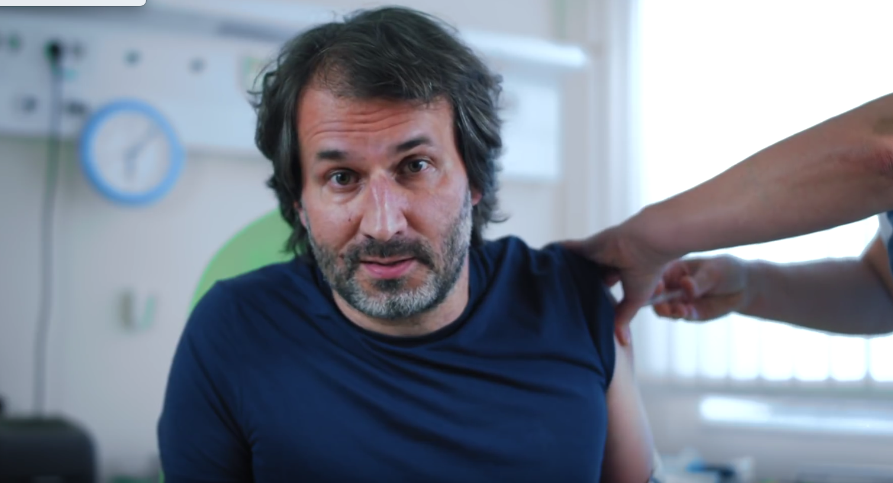


Cepljenje kot strategija preprečevanja invazivnih okužb in sepse
Marko Pokorn, Tina Plankar Srovin
Svetovni dan sepse, 13. september 2018

Slide 2
Cepiva za preprečevanje invazivnih okužb, ki jih že imamo
H. influenzae tipa b (konjugirano cepivo)
S. pneumoniae (10-13 konjugirano, 23 polisaharidno)
N. meningitidis (konjugirano ACW-135Y, B)
gripa (mrtvo/živo oslabljeno)

Slide 3
Cepiva za preprečevanje invazivnih okužb, ki so v fazi raziskav
S. agalactiae – iz podenot in kapsularni polisaharidni konjugat
zaščita pred kolonizacijo, imunogenost
S. aureus – še nimamo učinkovitega cepiva, dosedanje raziskave kliničnega učinka niso imele
S. pyogenes – začetne faze
RSV - A Study to Determine the Safety and Efficacy of the RSV F Vaccine to Protect Infants Via Maternal Immunization (NCT02624947)

Slide 4
Posebej ogrožene skupine prebivalstva
otroci
starostniki
osnovne bolezni
imunske pomanjkljivosti (prirojene, pridobljene, asplenija,…)

Slide 5
H. influenzae tipa b
po Gramu negativen kokobacil
pred uvedbo cepljenja otrok najpogostejši povzročitelj invazivnih okužb – meningitis, sepsa, epiglotitis, artritis, celulitis,…
odpornost proti antibiotikom: betalaktamaza, BLNAR

Slide 6
Epidemiologija okužb s Hib po uvedbi cepljenja
v Sloveniji cepljenje uvedeno leta 2000
primeri Hib okužb pri otrocih so izginili
sedaj so prisotne le še ntHi okužbe ter okužbe z drugimi inkapsuliranimi Hi

Slide 7

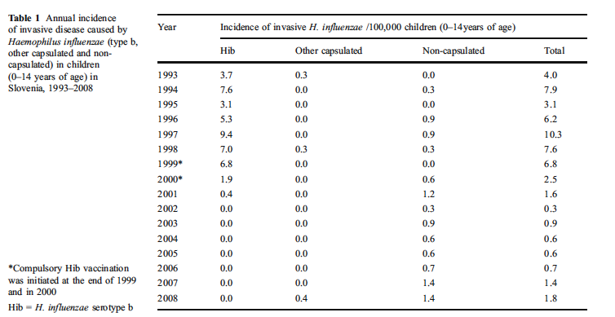


Slide 8
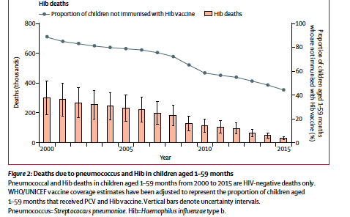
Smrti otrok zaradi Hib okužb vs. cepljenje v svetu
Notes:
We estimate that Hib deaths declined by 90% (78–96) from 2000 to 2015.
pneumococcus was estimated
Pneumococcus to be responsible for 735 000 deaths and Hib for 363 000 deaths in HIV-uninfected children in 2000.
We estimated that Hib vaccine prevented approximately 1.2 million total deaths from 2000 to 2015,

Slide 9
S. pneumoniae
po Gramu pozitiven diplokok
poglavitni povzročitelj bakteriemij/seps, pljučnic, vnetja srednjega ušesa in bakterijskega rinosinuzitisa
preko 90 serotipov
problem protimikrobne odpornosti
Notes:
R meningitis: 15,6 %, nemeningitis: 0,6% (I 15%)
20 % R makrolidi, 12% klinda, 14% primotren, 15% tetraciklini
OTROCI: 30% R ERITRO 2015

Slide 10
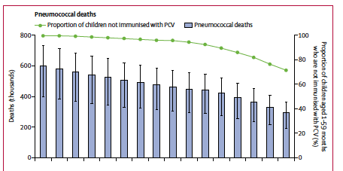
Smrti otrok zaradi pnevmokoknih okužb vs. cepljenje
2000
2005
2010
2015

Slide 11
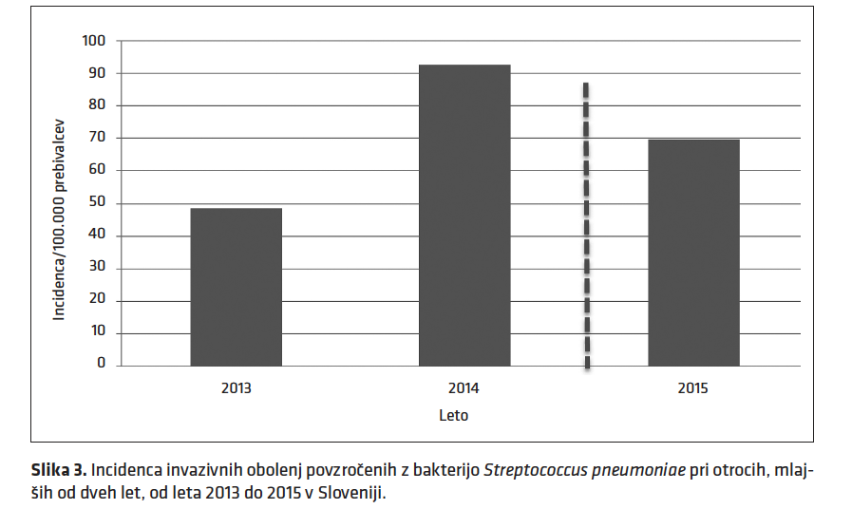
Kaj pa Slovenija?

Slide 12
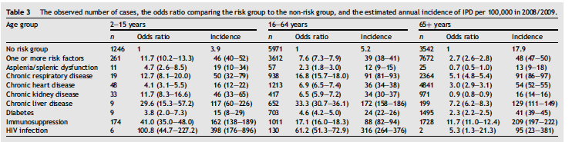
Vpliv osnovnih bolezni na incidenco invazivnih pnevmokoknih okužb

Slide 13
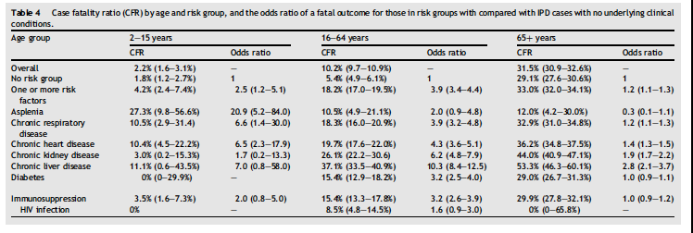
Vpliv osnovnih bolezni na smrtnost invazivnih pnevmokoknih okužb

Slide 14
N. meningitidis
po Gramu negativen diplokok
povzročitelj sepse in meningitisa
pomembna je pravočasna prepoznava bolezni
v Sloveniji 8-25 primerov letno

Slide 15
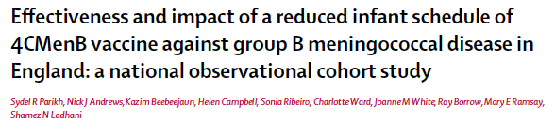

Klinična učinkovitost cepiva proti MenB
sept. 2015 MenB cepivo v cepilni program v VB
2+4 m.
precepljenost 95.5% za 1 odmerek in 88.6% za 2 odmerka do 6 mesecev starosti
učinkovitost 2 odmerkov 82.9%
glede na zgodovinske kohorte se je incidenca MenB okužb prepolovila: IRR 0.5 (0.36-0.71)

Slide 16
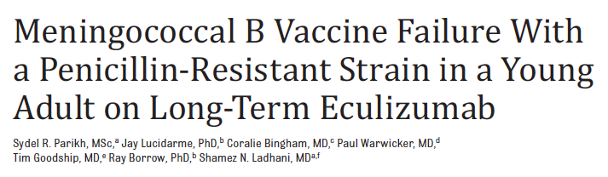
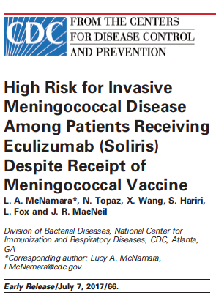

Učinkovitost meningokoknih cepiv pri osebah na ekulizumabu

Slide 17
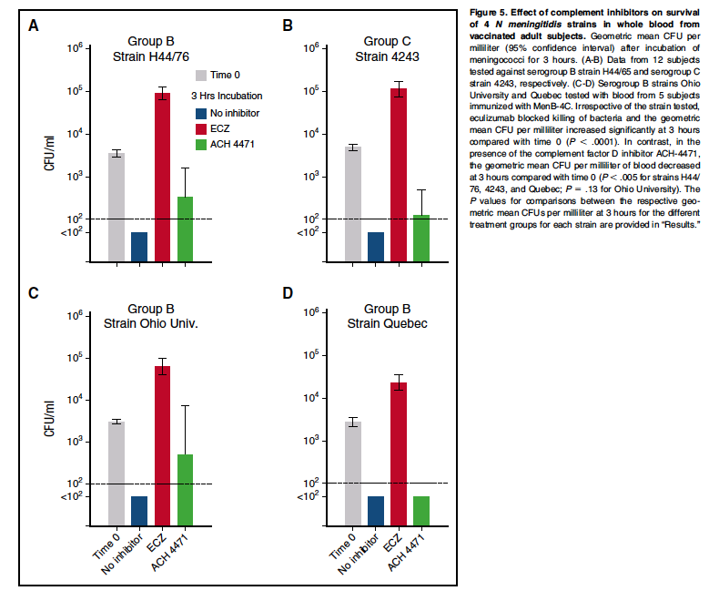
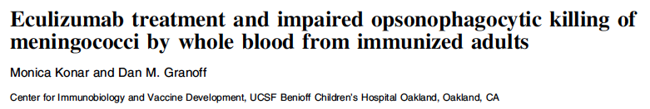

Slide 18
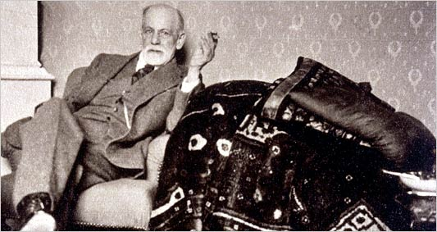
Lahko s cepljenjem proti gripi vplivamo na nižjo obolevnost zaradi sepse?
Marko Pokorn
Svetovni dan sepse, 13. september 2017

Slide 19
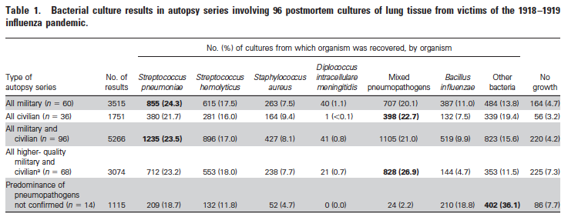
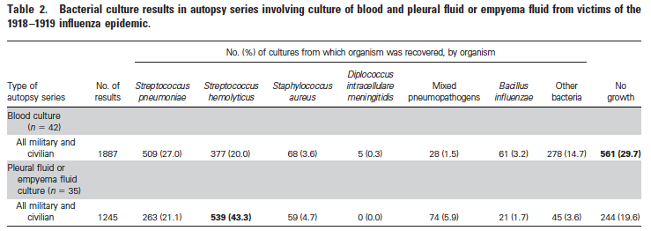

Slide 20
Kaj vpliva na večjo zbolevnost in umrljivost zaradi gripe
starost (⬆hospitalizacij in smrti pri >65 let – sezonska, ⬆ smrti pri 20-40 let – pandemska, ⬆ hospitalizacij pri otrocih)
nosečnost (3. TMS)
imunska oslabelost (⬆umrljivost po PKMC, presaditvi čvrstih organov, kemoterapija; HIV; biološka zdravila)
osnovne bolezni (živčnomišična, kognitivna, pljučna, kardiovaskularna, jetrna, ledvična, alkohol, debelost)
genetska dovzetnost (IFITM3)
Lancet 2017; 390: 697–708

Slide 21
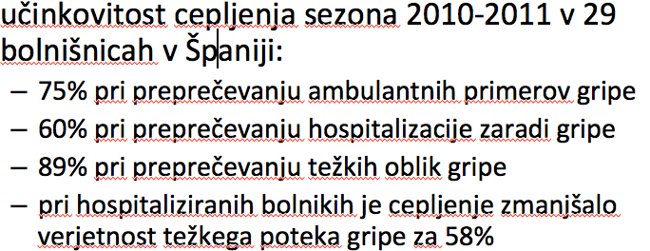
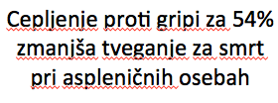
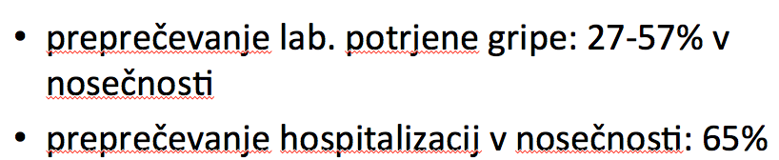

Učinkovitost cepljenja proti gripi
Clinical Infectious Diseases 2013;57(2):167–75, Medicine 2015; 94: e1240, Langley et al. BMC Infect Dis 2010.

Slide 22
Lahko s cepljenjem proti gripi lahko vplivamo na nižjo obolevnost zaradi sepse?
lahko, samo cepiti se je treba
cepljenje je v različnih starostnih obdobjih različno učinkovito
zmanjša težo bolezni
cepivo mora biti ustrezno formulirano
cepljenje (otrok!) vpliva tudi na kolektivno zaščito skupnosti
ker ima cepivo omejeno učinkovitost, je potrebna čim višja precepljenost (ZD!!!)

Slide 23
Cepivo bolj učinkuje,
če ga uporabimo.

Slide 24
Ne čakaj na sepso
Ne čakaj na sepso, le cepi se zdaj. Le kaj ti bo tubus, katetri, zakaj? Saj sepsa te zmer’ preseneti,
ponoč al’pozim al’ poleti.
Ne čakaj na sepso, le cepi se zdaj, ne boj se avtizma in ne norih krav, pnevmokok nič ne čaka, gripa koraka,
če bil bi rad zdrav, le daj, le daj se cepi zdaj.

